Slide 1
Thema 4: Waarneming en regeling

Slide 2
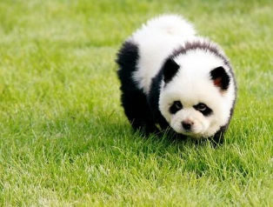
Bron: http://wawewi.com/ezelsbruggetjes/index.php?p=285
Notes:
Wat zie je? Hond of panda?

Slide 3
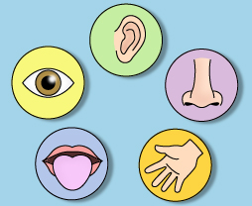
Waarneming
Dingen om je heen kun je waarnemen
Je hebt contact met je omgeving
Je gebruikt hiervoor je zintuigen
Bron: http://wawewi.com/ezelsbruggetjes/index.php?p=285

Slide 4
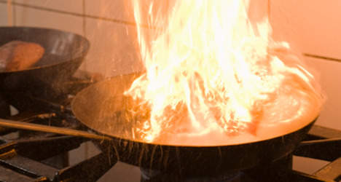
Wat kun je waarnemen?
Bron: http://www.lekkerensimpel.com/keukenblunders/

Slide 5
Hoe kun je hierop reageren?
Bron: http://www.lekkerensimpel.com/keukenblunders/

Slide 6
Regeling
Je lichaam regelt dat je kunt reageren (praten, gillen, rennen, lachen)
Je hartslag en ademhaling gaan gewoon door
Welke drie stelsels zijn hier vooral bij nodig?

Slide 7
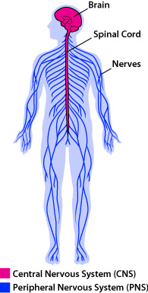
Zenuwstelsel
Hormoonstelsel
3. Spierstelsel
Bron afbeelding: https://askabiologist.asu.edu/parts-nervous-system

